Slide 1
Návrhové vzory I
Rethy & Přívozník

Slide 2
Proč?
Zrychlení a zkvalitnění návrhu
Ekvivalent matematických vzorečků
Zjednodušení a zpřesnění komunikace

Slide 3
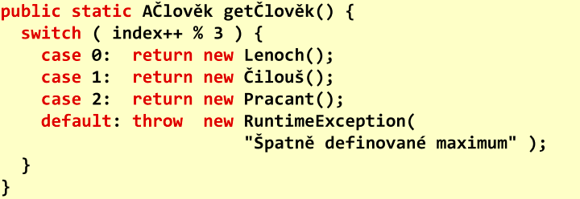
Jednoduchá tovární metoda
Simple factory method

Slide 4
Charakteristika
Náhražka konstruktoru v situacích kdy potřebujeme funkčnost nedosažitelnou prostředistvím konstruktoru
Statická metoda vracející instanci daného typu
Notes:
Používá se tam, kde potřebujeme získat odkaz ne objekt, ale přímé použití konstruktoru není z ruzných příčin optimálním řešení. (používáme proto klíčové slovo static např. Public static string getJméno{}; => vrátí jméno == je to přístupné odkudkoliv bez nutnosti vytvářet instance

Slide 5
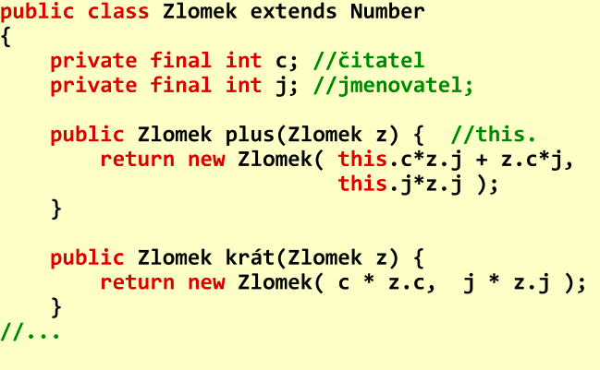
Neměnné objekty
Immutable objects

Slide 6
Charakteristika
Neměnný objekt je hodnotový objekt, u nejž není možno měnit hodnotu.
Hodnota je přiřazen při “narození” a uchovává si jí až do své “smrti”
V C# klíčové slovo “const"
Notes:
Příklad: je to zlomek, kde ty dvě hodnoty (c a j) jsou neměné.

Slide 7
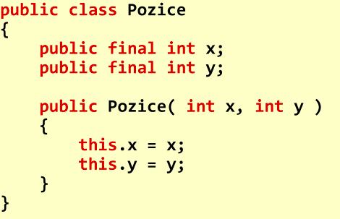
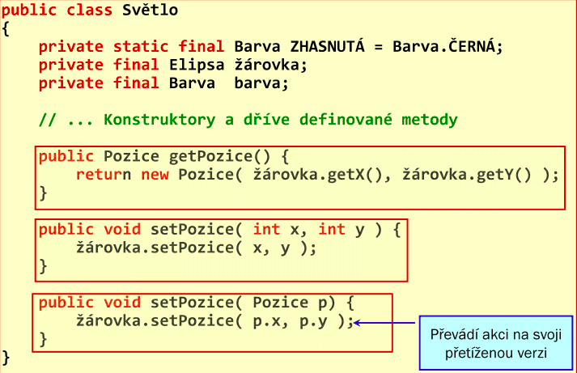
Přepravka
Crate

Slide 8
Charakteristika
Přepravka definuje vytváření objektů
Výhodou je, že máme na jednom místě související proměnné
Notes:
Příklad: objekt Pozice obsahuje x a y
Pokud chceme získat pozici žárovky, zavoláme na objekt typu Pozice getX a getY

Slide 9
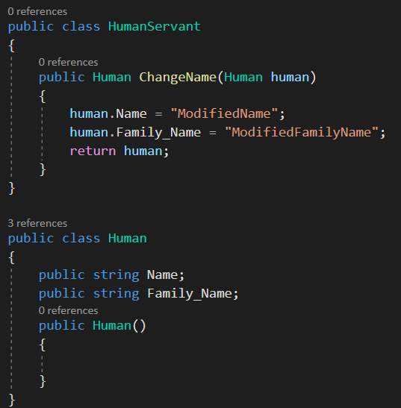
Služebník
Servant

Slide 10
Charakteristika
Třída jejichž instance poskytuje metody pro potřebnou činnost práce s objekty.
Výhodou je, že dané metody nemáme uvnitř objektu
Notes:
Příklad: třída Human má Name a Family_name a servant HumanServant upravuje instanci třídy Human. Díky servantu tak není “zaprasena” třída Human a je ovládaná externí metodou (servantem)

Slide 11
Prázdný objekt
Null object

Slide 12
Charakteristika
Prázdný objekt je považován za plnohodnotný obejekt, který můžeme využít v různých situacích.
Využijeme to když nechceme například vyvolat NullException => Kdy i Null je přípustná hodnota
Notes:
Příklad: ve výbavě vozidla může být jako položka typ navigace, ovšem také nemusí, pokud žádnou nemá. V tom případě bude vracet hodnotu Null. Ta je ovšem žádoucí, tudíž nechceme vyvoal NullException

Slide 13
Návrhové vzory řešící počet instancí

Slide 14
Společné vlastnosti
Zabezpečení zadaných pravidel
Každá třída by měla řešit věci ke kterým je určena
Vytváření instancí ve vlastích rukou => soukromý konstruktor

Slide 15
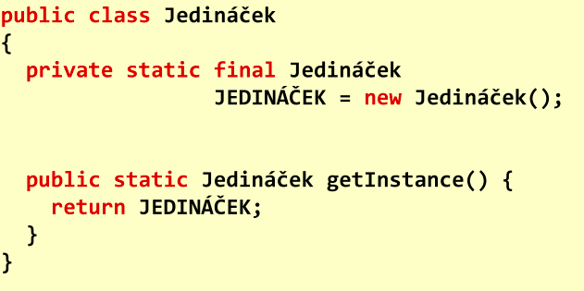
Jedináček
Singleton

Slide 16
Charakteristika
Specifikuje vytvoření třídy s nejvýše jednou instancí
Navrací pokaždé stejnou instanci
Realizováno ve statickém atributu
Inicializace při deklaraci

Slide 17
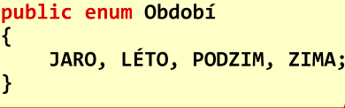
Výčtový typ
Enumeration

Slide 18
Charakteristika
Definice skupin předem známých hodnot
Typová kontrola
Statické atributy Funkční výčtový typ
Jednotlivé hodnoty výčtového typu mohou být instancemi jeho podtříd

Slide 19
Fond
Pool

Slide 20
Charakteristika
Kontrola počtu instancí nějaké třídy
Příklad: připojení k DB
Při potřebě objektu je třeba si o něj požádat

Slide 21
Možné přístupy a implementace
Pevný počet instancí
Dynamické zvyšování počtu instancí

Slide 22
Ostatní vzory

Slide 23
Muší váha (Flyweight)
Originál (Original)
Výčtový typ (Enumeration)

